Slide 1

BASES DE DATOS 2
Msig. Daniel Plúa Morán

Slide 2

MongoDB

Slide 3

Document Based
INTRODUCCIÓN A MONGODB

Slide 4
Document Based
Las bases de datos almacenan y recuperan documentos que pueden ser XML,
JSON, BSON, etc.
Los documentos almacenados son similares unos con otros pero no necesariamente con la misma estructura.

Slide 5

MongoDB
Su nombre surge de la palabra en inglés
“humongous” (que significa enorme).
MongoDB guarda estructuras de datos en documentos tipo JSON (JavaScript Object Notation) con un esquema dinámico.
Internamente MongoDB almacena los datos en formato BSON (Binary JavaScript Object Notation).
BSON está diseñado para tener un almacenamiento y velocidad más eficiente.

Slide 6



El Origen
2007
La empresa 10gen lo desarrolla cuando estaba desarrollando una Plataforma cómo servicio (PaaS - Platform as a Service). Similar a Google App Engine.
Bases de Datos Documentales
2009
En este año MongoDB es lanzado como Producto. Es publicado bajo licencia de código abierto AGPL.
2011
Se lanza la versión 1.4 considerada como una Base de Datos lista para producción.
Bases de Datos de
Propósitos Generales
Bases de Datos De Código Abierto
2016
Actualmente MongoDB está por la versión 3.2.8 y es la Base de Datos NoSQL con mayor popularidad.

Slide 7
Terminología RDBMS vs. Document Based (MongoDB)
RDBMS | MongoDB
Database instance | MongoDB instance
Database / Schema | Database
Table | Collection
Row | Document
Rowid | _id
Join | Dbref

Slide 8
https://www.jdoodle.com/online-mongodb-terminal/

Slide 9



Crear una instancia
Para agregar un documento a su base de datos, use el comando db. <colección> .insert</strong>.
Crear una colección
Mostrar las colecciones

Slide 10

https://mws.mongodb.com/?version=latest

Slide 11
db.inventory.insertMany([
{ item: "journal", qty: 25, size: { h: 14, w: 21, uom: "cm" }, status: "A" },
{ item: "notebook", qty: 50, size: { h: 8.5, w: 11, uom: "in" }, status: "A" },
{ item: "paper", qty: 100, size: { h: 8.5, w: 11, uom: "in" }, status: "D" },
{ item: "planner", qty: 75, size: { h: 22.85, w: 30, uom: "cm" }, status: "D" },
{ item: "postcard", qty: 45, size: { h: 10, w: 15.25, uom: "cm" }, status: "A" }
]);
Condicionales: { <field1>: <value1>, ... }
db.inventory.find( { status: "D" } )
Condicionales con operadores: { <field1>: { <operator1>: <value1> }, ... }
Query and Projection Operators — MongoDB Manual
db.inventory.find( { status: { $in: [ "A", "D" ] } } )

Slide 12
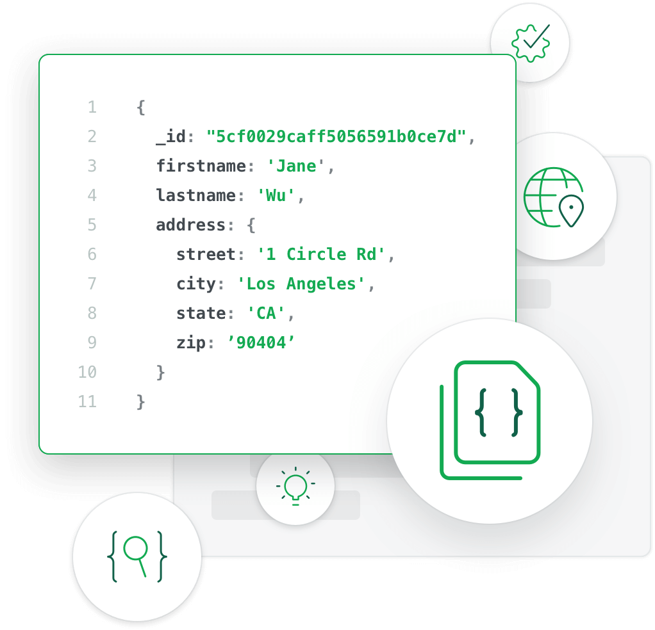
Eliminar colecciones
db.COLLECTION_NAME.drop()
Eliminar documentos
db.empleados.remove({"cedula" : "123456"});

Slide 13
SELECT * FROM inventory WHERE status = "A" OR qty < 30
Condicionales compuestas con AND
db.inventory.find( { status: "A", qty: { $lt: 30 } } )
Condicionales compuestas con OR
SELECT * FROM inventory WHERE status = "A" OR qty < 30
db.inventory.find( { $or: [ { status: "A" }, { qty: { $lt: 30 } } ] } )
Condicionales compuestas con OR y AND
SELECT * FROM inventory WHERE status = "A" AND ( qty < 30 OR item LIKE "p%")
db.inventory.find( {
status: "A",
$or: [ { qty: { $lt: 30 } }, { item: /^p/ } ]
} )

Slide 14
Update
UpdateOne
db.inventory.updateOne(
{item:{$eq:"notebook"}} ,
{$set:{"item": "new_notebook"}}
)
Ejercicio: actualizar 2 campos más en el mismo comando

Slide 15
Update
UpdateMany
db.inventory.updateMany(
{status:{$eq:"D"}} ,
{$set:{item: "new_field"}}
)
Ejercicio: los documentos con status A

Slide 16
Update
Upsert: en caso sea true sino existe algún campo con esa condición inserta uno con los valores de set
db.inventory.updateOne(
{item:{$eq:“Daniel"}} ,
{$set:{item: "new_field1“,
qty: 70}},
{upsert: true}
)
Ejercicio: los documentos con status A

Slide 17
Agregaciones
db.orders.insertMany( [
{ _id: 0, name: "Pepperoni", size: "small", price: 19,
quantity: 10, date: ISODate( "2021-03-13T08:14:30Z" ) },
{ _id: 1, name: "Pepperoni", size: "medium", price: 20,
quantity: 20, date : ISODate( "2021-03-13T09:13:24Z" ) },
{ _id: 2, name: "Pepperoni", size: "large", price: 21,
quantity: 30, date : ISODate( "2021-03-17T09:22:12Z" ) },
{ _id: 3, name: "Cheese", size: "small", price: 12,
quantity: 15, date : ISODate( "2021-03-13T11:21:39.736Z" ) },
{ _id: 4, name: "Cheese", size: "medium", price: 13,
quantity:50, date : ISODate( "2022-01-12T21:23:13.331Z" ) },
{ _id: 5, name: "Cheese", size: "large", price: 14,
quantity: 10, date : ISODate( "2022-01-12T05:08:13Z" ) },
{ _id: 6, name: "Vegan", size: "small", price: 17,
quantity: 10, date : ISODate( "2021-01-13T05:08:13Z" ) },
{ _id: 7, name: "Vegan", size: "medium", price: 18,
quantity: 10, date : ISODate( "2021-01-13T05:10:13Z" ) }
] )

Slide 18
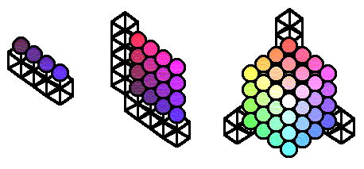
Agregaciones
Las operaciones de agregación son herramientas de MQL que nos ayudan a procesar documentos y retornar resultados calculados

Slide 19

Agregaciones
Las operaciones de agregaciones se pueden realizar de dos formas:
Tuberías y transformaciones.
Métodos de agregación de propósito único.

Slide 20
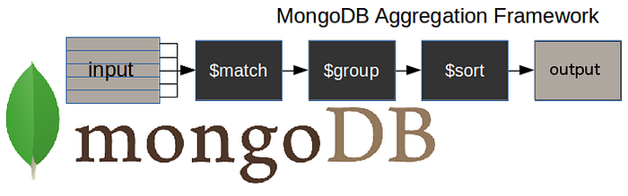
Tuberías y transformaciones.
El patrón de tuberías consta de una o más etapas, en donde cada etapa realiza una operación con los datos de entrada y la salida o resultado se la entrega a la siguiente etapa para su procesamiento.

Slide 21
Tuberías y transformaciones.
Operadores más utilizados en tuberías:
Filtrado de documentos con criterios: $match.
Orden de documentos: $sort.
Selección de campos en específico: $project.
Agrupación de documentos: $group.

Slide 22

Tuberías y transformaciones.
Ejemplo 1
db.orders.aggregate( [
{
$match: { size: ‘medium’ }
},
{
$group: { _id: "$name", totalQuantity: { $sum: "$quantity" } }
}
] )

Slide 23
Tuberías y transformaciones.
db.createCollection("usuarios");
db.usuarios.insertMany([ { nombre: "Diego", email: "diego@example.com", edad: 27 }, { nombre: "Franco", email: "franco@example.com", edad: 20 }, { nombre: "Juan", email: "juan@example.com", edad: 40 } ]);

Slide 24
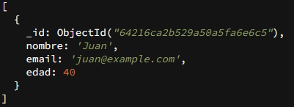
Filtrado de documentos con criterios
Para filtrar los documentos que coinciden con las condiciones especificadas se utiliza el operador $match.
db.usuarios.aggregate([ {$match: {edad: 40}} ])

Slide 25
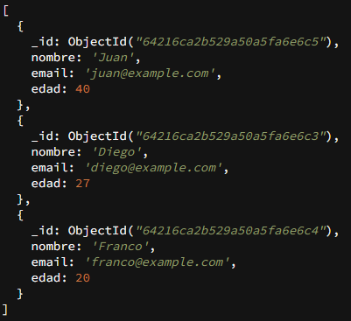
Orden de documentos
Se utiliza el operador $sort. Este puede ordenar de forma ascendente(1) o descendente (-1) según el criterio.
db.usuarios.aggregate([
{$sort: {edad: -1}}
])

Slide 26
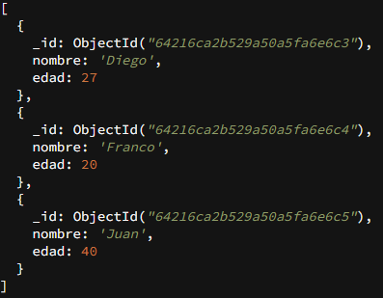
Selección de campos en específico
Se utiliza el operador $Project, para excluir campos 0, para incluir campos 1
db.usuarios.aggregate([
{$project: {edad: 1, nombre: 1}}
])

Slide 27
Agrupación de documentos
Se utiliza el operador $group y el resultado es un documento para cada clave de grupo única, similar a group by en SQL.
db.usuarios.aggregate([{
$group: {
_id: null,
promedioEdad: { $avg: "$edad" }
}
}])

Slide 28


Slide 29

Ejemplo
En la colección orders, calcular para las ordenes de size= medium, obtener el máximo valor de quantity agrupada por name
db.orders.aggregate( [
{
$match: { size: "medium" }
},
{
$group: { _id: "$name", cantidadMaxima: { $max: "$quantity" } }
}
] )

Slide 30

Métodos de agregación de propósito único
Agregan documentos de una sola colección. Los métodos son simples, pero carecen de las capacidades de tuberías.
operadores más utilizados en propósitos únicos:
Contar documentos: count.
Obtención de documentos distintos: distinct.

Slide 31

Contar documentos
Para contar documentos se utiliza el método count, este simplemente retorna un recuento del número de documentos.
db.usuarios.count();

Slide 32

Obtención de documentos distintos
Para obtener una matriz de documentos que tienen valores distintos, se utiliza el método distinct, este metodo debe recibir el campo especificado.
db.usuarios.distinct("nombre");

Slide 33
Modelado de Relaciones entre Documentos
Relaciones Uno a Uno
con documentos embebidos
Modelo Normalizado
Si la dirección es un dato frecuentemente consultado junto con el Nombre de la persona, la mejor opción será embeber la dirección en los datos de la persona.
Colección Personas
{ _id: “u0001",
nombre: “Juan Martín Hernandez" }
Colección Personas
{ _id: “u0001",
nombre: “Juan Martín Hernandez“,
direccion:{calle: “Malabia 2277",
ciudad: “CABA", provincia: “CABA", codPostal: "1425" }
Colección Direcciones
{ persona_id: “u0001", calle: “Malabia 2277", ciudad: “CABA", provincia: “CABA", codPostal: "1425" }
}
Con una sola consulta podríamos recuperar toda la información
de una persona.

Slide 34
Modelado de Relaciones entre Documentos
Relaciones Uno a Muchos
Con Documentos Embebidos
Modelo Normalizado
Colección Personas
{ _id: “u0001",
nombre: “Juan Martín Hernandez" }
Colección Direcciones
{ persona_id: “u0001", calle: “Malabia 2277", ciudad: “CABA", provincia: “CABA", codPostal: "1425" }
Si las direcciones son un dato frecuentemente consultado junto con el Nombre de la persona, la mejor opción será embeber las direcciones en los datos de la persona.
Colección Personas
{ _id: “u0001",
nombre: “Juan Martín Hernandez“,
direcciones:[{calle: “Malabia 2277",
ciudad: “CABA", provincia: “CABA", codPostal: "1425" },
{calle: “Av. Santa Fe 3455", ciudad: “Mar del Plata", provincia: “Buenos Aires", codPostal: “7600" }
{persona_id: “u0001", calle: “Av. Santa Fe 3455", ciudad: “Mar del Plata", provincia: “Buenos Aires", codPostal: “7600" }
]
}
Con una sola consulta podríamos recuperar toda la información
de una persona.

Slide 35
Modelado de Relaciones entre Documentos
Relaciones Uno a Muchos Con Documentos Referenciados
Colección libros
{titulo: "MongoDB: The Definitive Guide", autor:[ "K. Chodorow", "M. Dirolf" ], fechaPublicacion: ISODate("2010-09-24"), paginas: 216,
lenguaje: "Ingles",
editor: { nombre: "O'Reilly Media", anioFundacion: 1980, USAState: "CA" } }
{titulo: "50 Tips and Tricks for MongoDB…", autor: "K. Chodorow",
fechaPublicacion: ISODate("2011-05-06"), paginas: 68,
lenguaje: “Ingles",
Colección Editores
{ nombre: "O'Reilly Media", anioFundacion: 1980, USAState: "CA“,
libros: [987654321,1234567890] }
Colección Libros
{_id: 987654321
titulo: "MongoDB: The Definitive Guide", autor:[ "K. Chodorow", "M. Dirolf" ], fechaPublicacion: ISODate("2010-09-24"), paginas: 216,
lenguaje: "Ingles“}
{_id: 1234567890
titulo: "50 Tips and Tricks for MongoDB…", autor: "K. Chodorow",
fechaPublicacion: ISODate("2011-05-06"), paginas: 68,
lenguaje: “Ingles"}
editor: { nombre: "O'Reilly
anioFundacion: USAState: "CA"
Media", 1980,
} }
Cuando usamos referencias, el crecimiento de las relaciones determinan donde conviene almacenar la referencia. Por ej. Si el nro. de libros por editor es chico y no crecerá mucho, este modelo podría ser conveniente.

Slide 36
Modelado de Relaciones entre Documentos
Relaciones Uno a Muchos Con Documentos Referenciados
Colección Editores
Colección libros
{titulo: "MongoDB: The Definitive Guide", autor:[ "K. Chodorow", "M. Dirolf" ],
fechaPublicacion: ISODate("2010-09-24"), paginas: 216,
lenguaje: "Ingles",
editor: { nombre: "O'Reilly Media", anioFundacion: 1980, USAState: "CA" } }
{ _id: "oreilly"
nombre: "O'Reilly Media", anioFundacion: 1980, USAState: "CA“,
}
Colección Libros
{_id: 987654321
titulo: "MongoDB: The Definitive
Guide",
{titulo: "50 Tips and Tricks for MongoDB…",
autor: "K. Chodorow",
fechaPublicacion: ISODate("2011-05-06"), paginas: 68,
lenguaje: “Ingles",
autor:[ "K. Chodorow", "M. Dirolf" ], fechaPublicacion: ISODate("2010-09-24"), paginas: 216,
lenguaje: "Ingles“,
idEditor: "oreilly"}
editor: { nombre: "O'Reilly
anioFundacion: USAState: "CA"
Media", 1980,
} }
{_id: 1234567890
titulo: "50 Tips and Tricks for MongoDB…", autor: "K. Chodorow",
fechaPublicacion: ISODate("2011-05-06"), paginas: 68,
lenguaje: “Ingles“,
idEditor: "oreilly"}
En cambio si queremos evitar Arreglos mutables y crecientes podemos implementar una referencia al editor dentro de cada libro.

Slide 37
En qué casos usarlas ?
Logging de Eventos
las bases de datos basadas en documentos puede loguear cualquier clase de eventos y almacenarlos con sus diferentes estructuras.
Pueden funcionar como un repositorio central de logueo de eventos.
CMS, blogging
su falta de estructura predefinida hace que funcionen bien para este tipo de aplicaciones.
Web-analytics / Real-Time analytics
Almacenar cantidad de vistas a una página o visitantes únicos.
Commerce
A menudo requieren tener esquemas flexibles para los productos y órdenes

Slide 38
MongoDB – Instalación
INSTALACIÓN
Y
CONFIGURACIÓN

Slide 39
Instalación y configuración
lnstalar MongoDB
Actualizar variable Path
Buscar el directorio donde se instaló MongoDb (por ejemplo C:\Program Files\MongoDB\Server\3.2\bin)
Añadir MongoDb a la variable Path (Inicio > Equipo > Propiedades del Sistema > Opciones avanzadas)
Crear una carpeta (con los permisos adecuados) para guardar la base de datos
C:/Data/Db es la carpeta default para MongoDb
Si quisiéramos tener otro path debemos ejecutar desde consola: mongod --dbpath ruta/nueva-a/la-carpeta-db
Abrir conexión desde Consola de Windows (Símbolo del Sistema) ejecutando el comando mongod
Mantener la consola de conexión abierta y abrir una nueva consola para operar sobre la base

Slide 40
UTILIZANDO MONGODB

Slide 41
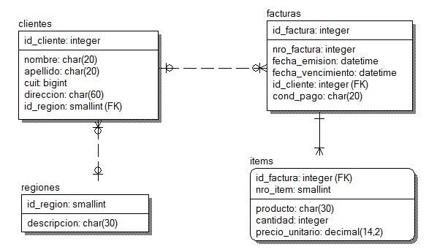
Caso Práctico

Slide 42
Caso Práctico
Armaremos un modelo que contenga la información de las facturas y todos sus ítems, detallando el nombre, apellido, cuit y región del cliente al que se le emitió la factura, para poder realizar consultas desde un portal de facturas de la forma más performante posible.

Slide 43
UTILIZACIÓN DE MONGODB
DESDE LA LÍNEA DE COMANDOS

Slide 44
Operaciones sobre una colección
Ver todos los comandos:
db.facturas.help()
Ejemplos:
Ver todos los documentos:
db.facturas.find()
Cantidad de documentos en la colección:
db.facturas.count()
Espacio ocupado por los documentos de la colección:
db.facturas.dataSize()

Slide 45
Operaciones sobre una colección
Inicio de servidor mongo por consola:
C:>mongod
Inicio de cliente mongo por consola:
C:>mongo
Ver bases de datos
show dbs
Ver colecciones
show collections

Slide 46
Caso Práctico
Insertar
db.facturas.insert({"_id": ObjectId("55e4a6fabfc68c676a041063"),"cliente":{"apellido":"Malinez","cuit":2.740488484e+09,"nombre":"Marina","region":"CENTRO"},"condPago":"CONTADO","fechaEmision": ISODate("2014-02-20T00:00:00.000Z"),"fechaVencimiento": ISODate("2014-02-20T00:00:00.000Z"),"item":[{"cantidad":11.0,"precio":18.0,"producto":" CORREA 12mm"},{"cantidad":1.0,"precio":490.0,"producto":"TALADRO 12mm"}],"nroFactura":1000.0})
db.facturas.insert({"_id": ObjectId("55e4a6fbbfc68c676a041064"),"cliente":{"apellido":"Zavasi","cuit":2.038373771e+09,"nombre":"Martin","region":"CABA"},"condPago":"30 Ds FF","fechaEmision": ISODate("2014-02-20T00:00:00.000Z"),"fechaVencimiento": ISODate("2014-03-22T00:00:00.000Z"),"item":[{"cantidad":2.0,"precio":134.0,"producto":"CORREA 10mm"}],"nroFactura":1001.0})
db.facturas.insert({"_id": ObjectId("55e4a6fbbfc68c676a041065"),"cliente":{"apellido":"Zavasi","cuit":2.038373771e+09,"nombre":"Martin","region":"CABA"},"condPago":"CONTADO","fechaEmision": ISODate("2014-02-20T00:00:00.000Z"),"fechaVencimiento": ISODate("2014-02-20T00:00:00.000Z"),"item":[{"cantidad":6.0,"precio":60.0,"producto":"TUERCA 2mm"},{"cantidad":12.0,"precio":134.0,"producto":"CORREA 10mm"}],"nroFactura":1002.0})

Slide 47
Operaciones sobre una colección
Buscar documento para cliente con determinado apellido
db.facturas.find({"cliente.apellido":"Malinez"})
Consultar los primeros dos documentos
db.facturas.find().limit(2)
Consultar documentos salteando los primeros dos documentos
db.facturas.find().skip(2)
Visualización mejorada
db.facturas.find().pretty()

Slide 48
Operaciones sobre una colección
Consultar dos documentos, salteando los dos primeros documentos de una colección, mostrándolos en un modo mejorado.
db.facturas.find().limit(2).skip(2).pretty()
Consultar documentos sólo mostrando algunos datos
db.facturas.find({"cliente.apellido":"Malinez"}, {"cliente.cuit":1, "cliente.region":1})
Buscar documento para cliente con dos criterios
Para Zavasi teníamos dos documentos: db.facturas.find({"cliente.apellido":"Zavasi"}).pretty()
Agregamos un criterio: db.facturas.find({"cliente.apellido":"Zavasi", "nroFactura":1001.0}).pretty()
Ordenamiento en forma ascendente
db.facturas.find().sort({nroFactura:1})
Ordenamiento en forma descendente
db.facturas.find().sort({nroFactura:-1})

Slide 49
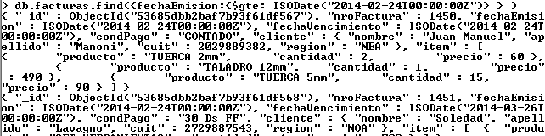
Consultando una Colección – Criterios de Selección
Busca la cantidad de facturas cuyo Nro. de Factura sea mayor que 1465
Operadores $
db.facturas.find( { nroFactura : {$gt:1465} } ).count()
$gt
$gte
$lt
$lte
$not
$or
$in
$nin
$exist
$regex
Busca las facturas cuya fecha de emisión sea mayor o igual al 24/02/2014.
db.facturas.find({fechaEmision:{$gte: ISODate("2014-02-24T00:00:00Z")} } )

Slide 50

Insertando un Documento
El método insert tiene la siguiente sintaxis:
Evalúa si existe un próximo documento. Devuelve True o False.
.
db.collection.insert
( <document or array of documents>,
{ writeConcern: <document>,
ordered: <boolean> } )
writeconcern
Es opcional, lo veremos en la parte de consistencia.
Ordered
lo vemos en un par de slides
Ejemplo, inserción de un documento sin _id:
db.facturas.insert({nroFactura:30003,codPago:”CONTADO”})
_id: Document Id único autogenerado

Slide 51

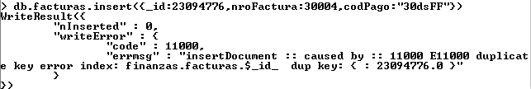
Insertando un Documento
Ejemplo, inserción de un documento con _id:
db.facturas.insert({_id:23094776, nroFactura:30004,codPago:”CONTADO”})
Al crear una colección, el motor de BD crea un índice único sobre el atributo _id.

Slide 52
Borrando Documentos
Operación Remove Sintaxis
db.<collection_name>.remove({criterio_de_eliminación})
Esta operación eliminará los documentos que cumplan con el criterio definido. Warning: Remove es una operación de tipo multi-documento!!
Recomendación: Es conveniente antes de borrar hacer un find o un count para asegurarse lo que
quiero borrar.
Ejemplo 1 – Borrado de TODOS LOS DOCUMENTOS de una colección
db.accesos.remove({})
Elimina TODOS LOS ELEMENTOS de una colección.

Slide 53

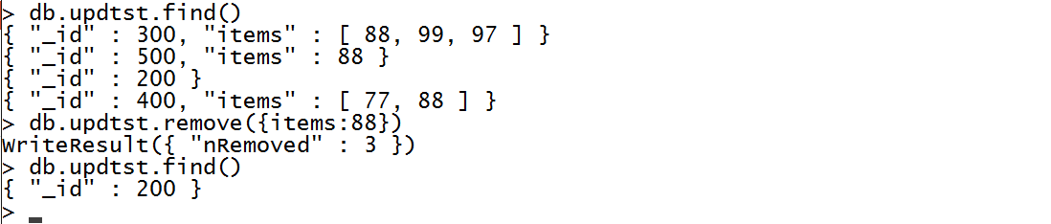
Borrando Documentos
Ejemplo 2 – Remove por clave primaria
db.updtst.remove({_id:100})
Elimina el documento cuyo _id sea 100 de la colección updtst.
Ejemplo 3 – Remove por un criterio con múltiples documentos que aplican
db.updtst.remove({items:88})

Slide 54
Modificando Documentos
Permite modificar uno o más documentos de una colección. Por default modifica sólo un documento.
db.coleccion.update ( {clausula_where},
{documento_o_expresión_a_modificar},
{ upsert, multi, writeconcern}
)
upsert (true o false)Si está configurado en “True” significa que realizará un update si existe un documento que concuerda con el criterio, o un insert si no existe algún documento que concuerde con el criterio. El valor default es “false”, en este caso no realiza un insert cuando no existe documento que concuerde con el criterio.
multi (true o false) Es opcional. Si es configurado en true, el update realiza la actualización de multiples documentos que concuerdan con el criterio cláusula_where. Si es configurado en false, modifica solo un documento. El valor default es false. Sólo actúa en updates parciales con operadores $.
writeconcern Es opcional, lo veremos en la parte de consistencia.

Slide 55
Modificando Documentos
Update Totales/Completos
Se realiza el update del documento completo, reemplazando el mismo.
Update Parciales
Operadores
Operadores sobre cualquier atributo
$set
$unset
$inc
Permite modificar el valor de un atributo, o agregar un nuevo atributo al documento. Permite eliminar un atributo de un documento.
Incrementa o decrementa el valor de un atributo ( n ó –n)
Operadores sobre Arrays
$push
$addtoSet
$pushAll
Agrega un elemento a un Array o crea un Array con un elemento. Agrega un elemento al Array solo si no existe en el Array.
Agrega varios elementos a un Array con los valores indicados o crea un Array con esos elementos. (Operación Múltiple)
Elimina un elemento de un Array por sus extremos, permitiendo eliminar el primer elemento (-1)o el último (1).
Elimina todos los elementos de un Array que contengan el valor indicado.
Elimina todos los elementos de un Array que contengan alguno de los valores indicados.
(Operación Múltiple)
$pop
$pull
$pullAll

Slide 56
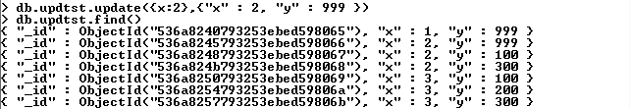
Modificando Documentos Completos
Update Totales/Completos
db.updtst.update({x:2},{"x" : 2, "y" : 999 })
Este comando reemplaza el primer documento encontrado por con valor x:2 por este otro en donde el elemento y:999, no tengo el
control de cuál estoy modificando, lo correcto era modificar poniendo en el criterio el _id.

Slide 57
Modificando Documentos Parciales
Update Parciales
Ejemplo 1 – Operador $set – Modificación de un valor de un atributo existente
Dado el siguiente documento:
db.updtst.update({_id:100},{$set : {x:100}})
Realizará una modificación del valor de atributo x a 100

Slide 58

Modificando Documentos Parciales
Update Parciales
Otro Ejemplo – Operador $set – Opción multi – Agregar un atributo en todos los documentos
db.updtst.update({x:2},{$set : {z:”NUEVO”}},{multi:true})
Este reemplaza en TODOS los documentos encontrados con valor x:2 agregando el atributo z:”NUEVO”

Slide 59

Gracias

